Slide 1
H-angol-j a munka világára
Debreceni Repülőtér
2016. 11. 15

Slide 2
A H-angol-j a munka világára elnevezésű pályázat keretében 2016. 11. 15-én eljutottunk a Debreceni Repülőtérre. 21 diák és 3 tanár vett részt ezen a tanulmányi kiránduláson. Benézhettünk a kulisszák mögé, megtekinthettük a kifutó pályát, a nagy hangárokat, valamint a gyors és hatékony segítség érdekében állandó készenlétben tartott tűzoltó autókat és mentő helikoptert is. Átélhettük a biztonsági ellenőrzés izgalmait, és megtekinthettük az utas- és poggyászfelvétel helyszínét is. A gyerekek tanúi lehettek a repülőbe való beszállás pillanatainak, valamint a gép levegőbe emelkedésének.

Slide 3
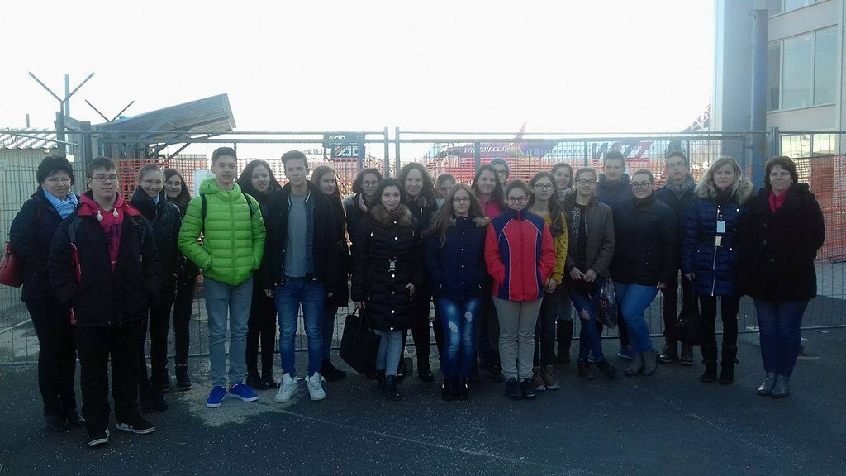
Elmondták, hogy a jövőben tervezett nagy volumenű beruházások kapcsán Debrecenben igazi 21. századi, modern repülőtér kerül majd kialakításra, mi pedig reméljük, hogy iskolánk diákjaiból is számos diák választja majd a pilóta, vagy a légiutas-kísérő életpályát

Slide 4
Köszönöm a figyelmet!

